Slide 1

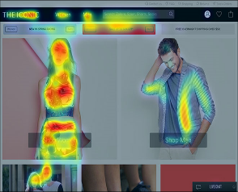
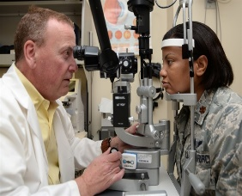
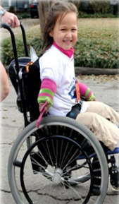
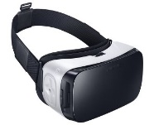
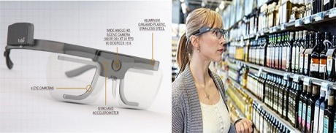
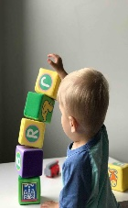
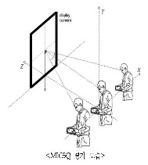
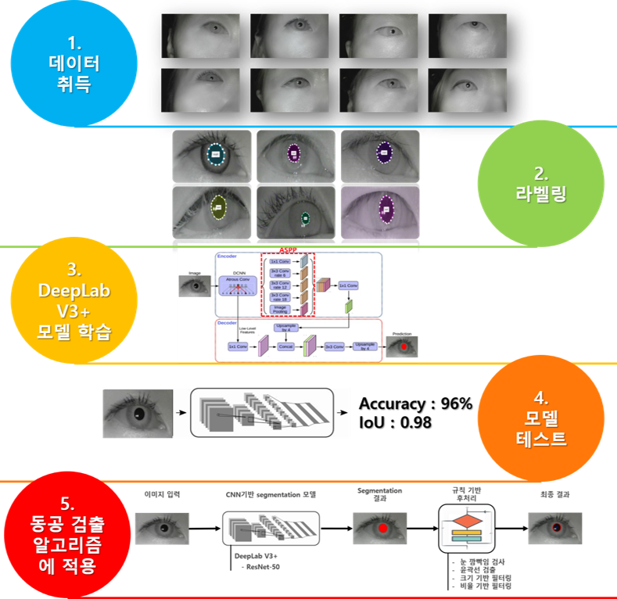
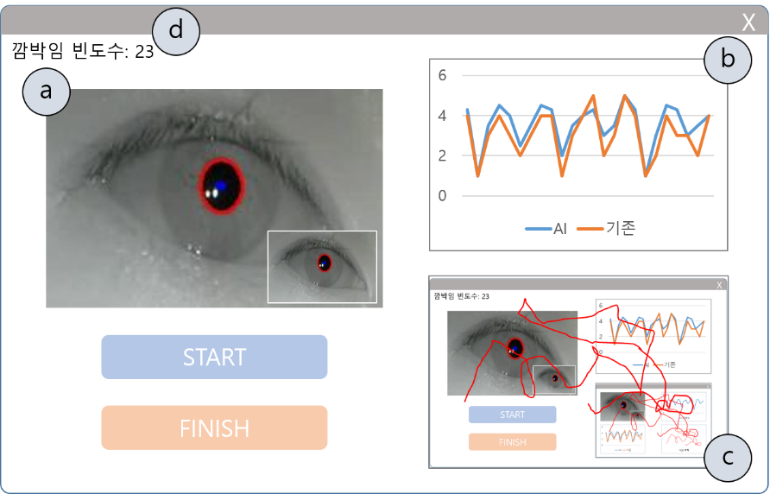
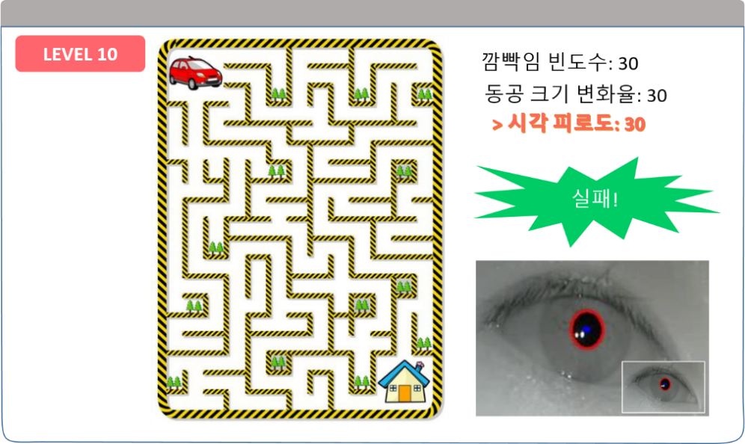
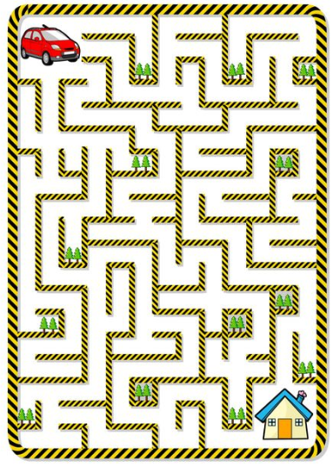
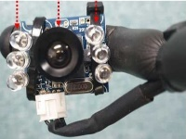
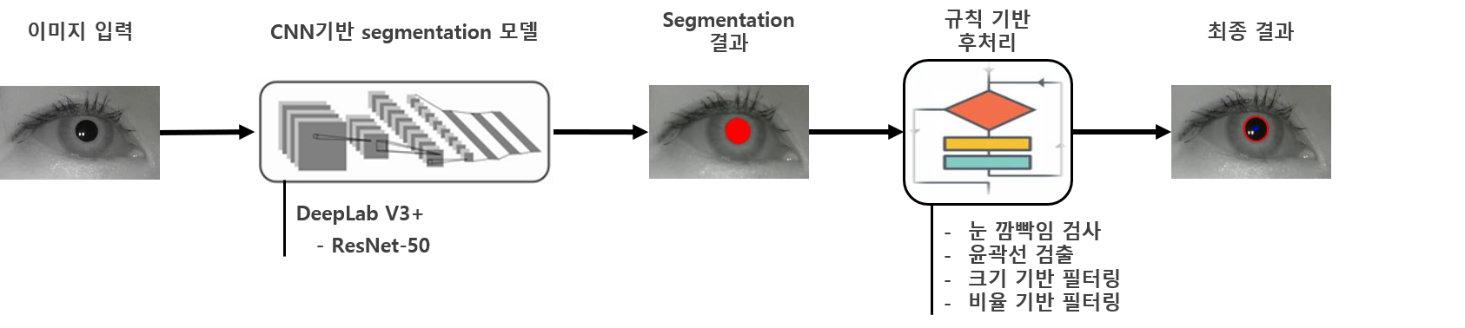

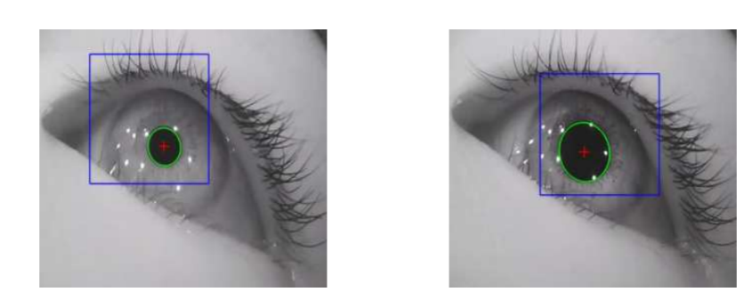
눈 특징 분석을 위한 AI 동공 검출
팀이름 | 동글동글 공대생(동공) | 교과목명 | SM AI 경진대회
1. 요약
실시간으로 적외선 카메라로 촬영된 눈 영상에 인공지능 기술을 적용하여 동공 영역을 검출함
검출한 동공 영역에서 동공의 크기를 측정하고 동공의 중심점을 이용해 시선을 추적함
시선 추적 기반 미로 찾기 게임을 구현함
기존 규칙 기반 동공 영역 검출 알고리즘이 갖고 있는 한계들을 AI를 이용해 해결함
DeepLab V3+ 모델을 사용한 동공 검출은 기존 방법보다 정확도 측면에서 좋은 성능을 보여줌
특허 등록을 통해 시장 경쟁력을 갖추고 비교적 저렴한 장비를 사용해 가격 경쟁력을 갖춤
2. 필요성
게임, 광고, 영화, 헬스케어, 스포츠 산업, 영유아 가정 등 다양한 분야에 활용 가능
3. 설계절차
4. 구현
(a) 실시간 동공 영역 검출 영상
(b) 실시간 동공크기 그래프
(c) 실시간 시선추적
(d) 1분간 깜빡임 빈도수
시선추적으로 미로 게임
눈의 깜빡임 빈도수와 동공 크기의 변화율을 통해 시각 피로도를 얻음
미로의 난이도에 따라 시각 피로도가 변하는 것을 확인할 수 있음
적외선 카메라를 통해 실시간 눈 영상 획득 → 인공지능 알고리즘으로 동공 영역 1차 검출 → 후처리를 통한 동공 영역 2차 검출
→ 동공 크기와 중심점 검출
→ 시선추적 기반 미로게임

